Slide 1
Размещение материалов образовательной деятельности обучающихся и педагогов средствами
«личного портфолио»

Slide 2
Виды портфолио
портфолио-собственность;
портфолио-отчет;
портфолио достижений;
рефлексивный;
проблемно-ориентированный;
тематический.

Slide 3
решение педагогических задач
поддержка учебной мотивации школьников;
формирование умения учиться;
поощрение активности и самостоятельности;
расширение возможностей самообучения;
развитие навыков рефлексивной деятельности учащихся;
формирование адекватной самооценки;
определение индивидуальных достижений;
создание предпосылок для успешной социализации.

Slide 4
Личный портфолио
Портрет
Достижения
Рабочие материалы
Коллектор

Slide 5
Личный портфолио
Портрет /Титульный лист
Достижения/
Результаты педагогической деятельности;
Рабочие материалы: учебные и внеучебные;
Публикации;
Трансляция опыта;
Повышение квалификации;
Коллектор

Slide 6
Достижения
Учебные достижения
☺ Предметные
☺ Метапредметные
Внеучебные достижения
☺музыка
☺ спорт
☺ театр
☺ танец

Slide 7
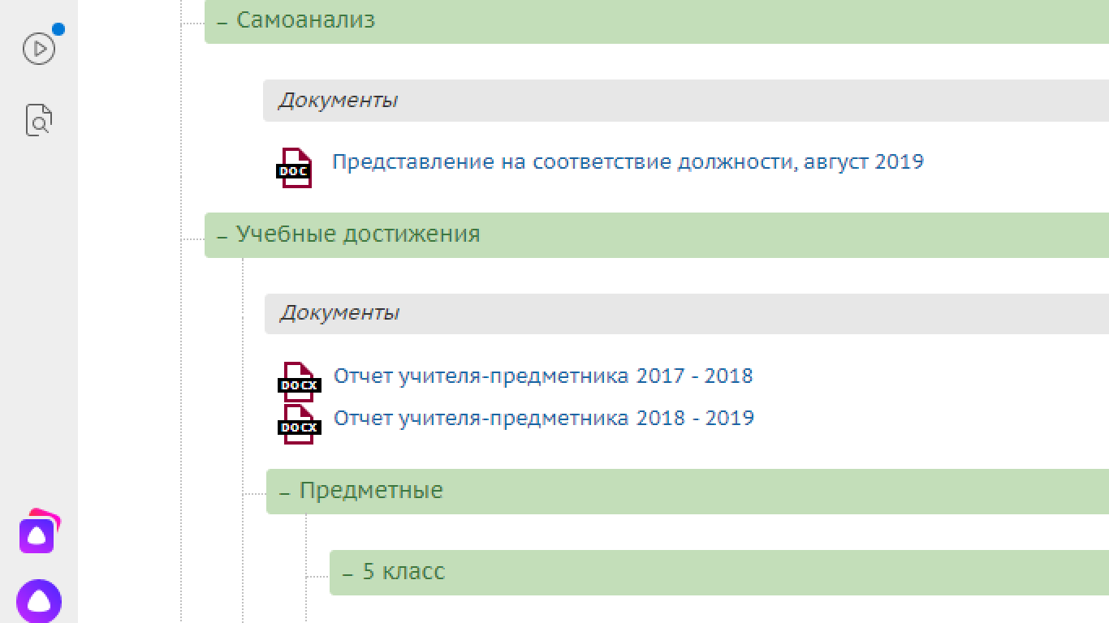
Результаты педагогической деятельности

Slide 8
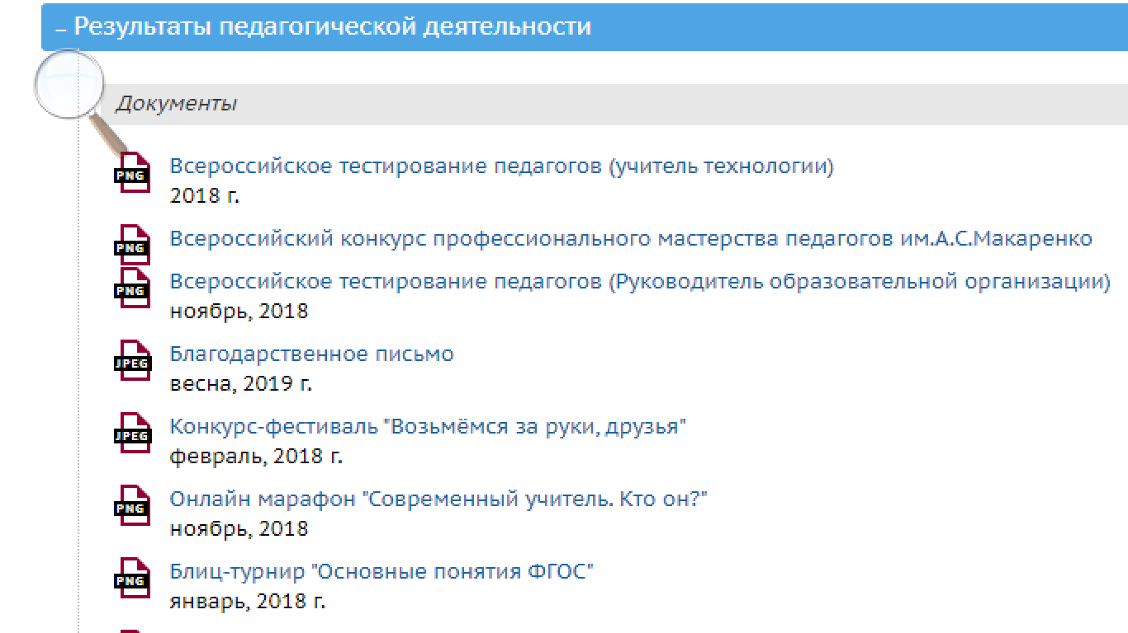
Достижения

Slide 9
Рабочие материалы
Учебные
☼ файлы с сообщениями к урокам;
☼ презентации;
Результаты УУД
Внеучебные
☼ фото рисунков, поделок и т.д.

Slide 10
Рабочие материалы
Учебная деятельность
Рабочая программа по предмету
Сертификаты участия в вебинарах, семинарах
Научно-методическая деятельность
Внеурочная деятельность

Slide 11
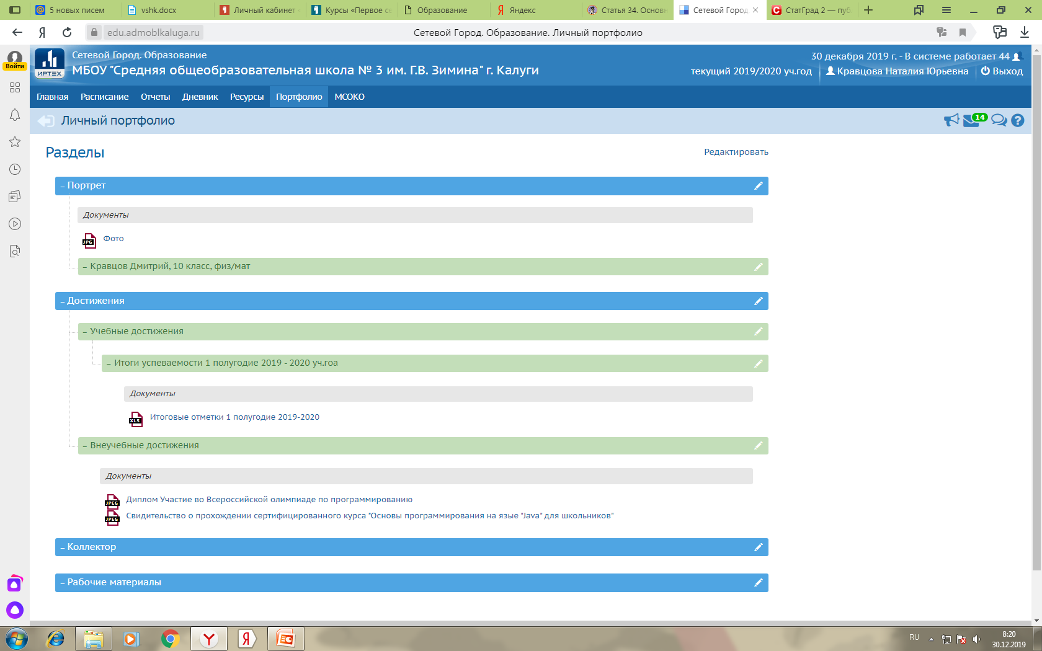
Личный портфолио учащегося

Slide 12
Личный портфолио учителя
«Публикации»
«Трансляция опыта»
«Повышение квалификации»

Slide 13
Портфолио проектов
Раздел:
«Ресурсы» →
«Документы» →
Разработка Центра профессионального образования (Министерство образования и науки Самарской области), Голуб Г.Б.
Рабочие листы для работы над проектом, Голуб Г.Б.

Slide 14
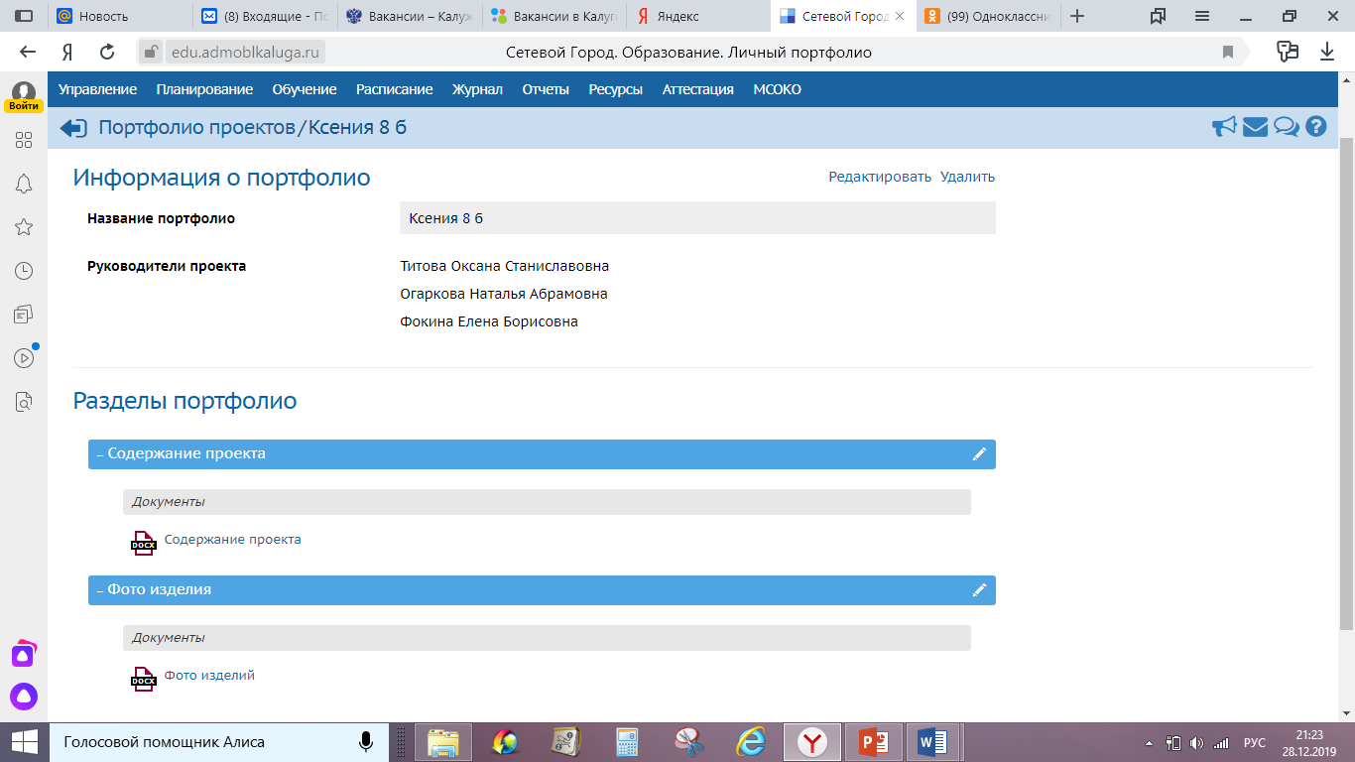
Портфолио проектов

Slide 15
Портфолио проектов
Ресурсы ->
Портфолио проектов/тем
Создать
Изменить
Применить ко всем подразделам

Slide 16
Проект решения
Рекомендовать размещение материалов «Личное портфолио».
Довести информацию о «Личном портфолио» учащихся до сведения родителей и учащихся и оказать помощь в составлении и размещении материалов.

